Slide 1



Slide 2
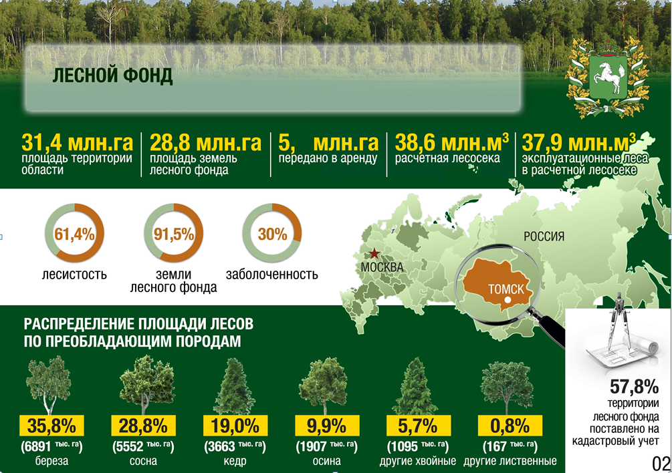
2

Slide 3
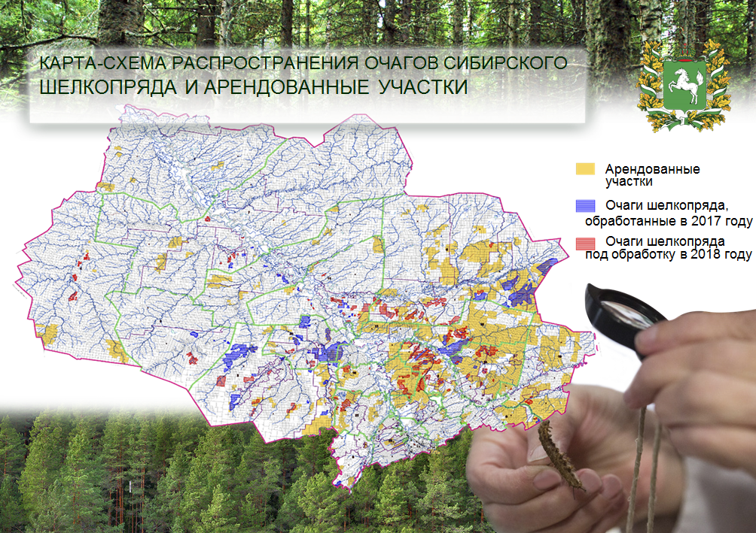
3

Slide 4
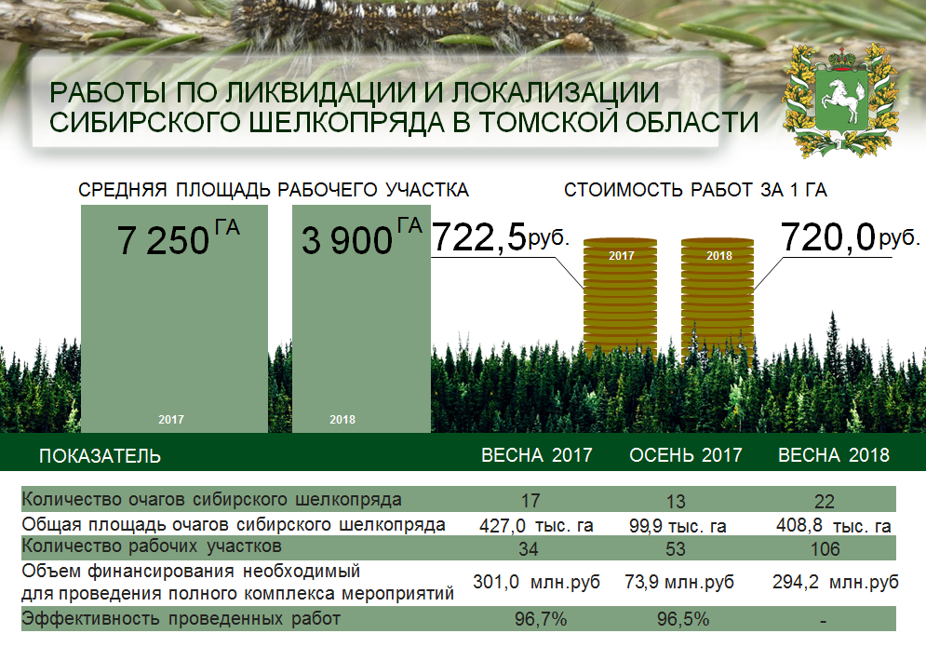
4

Slide 5
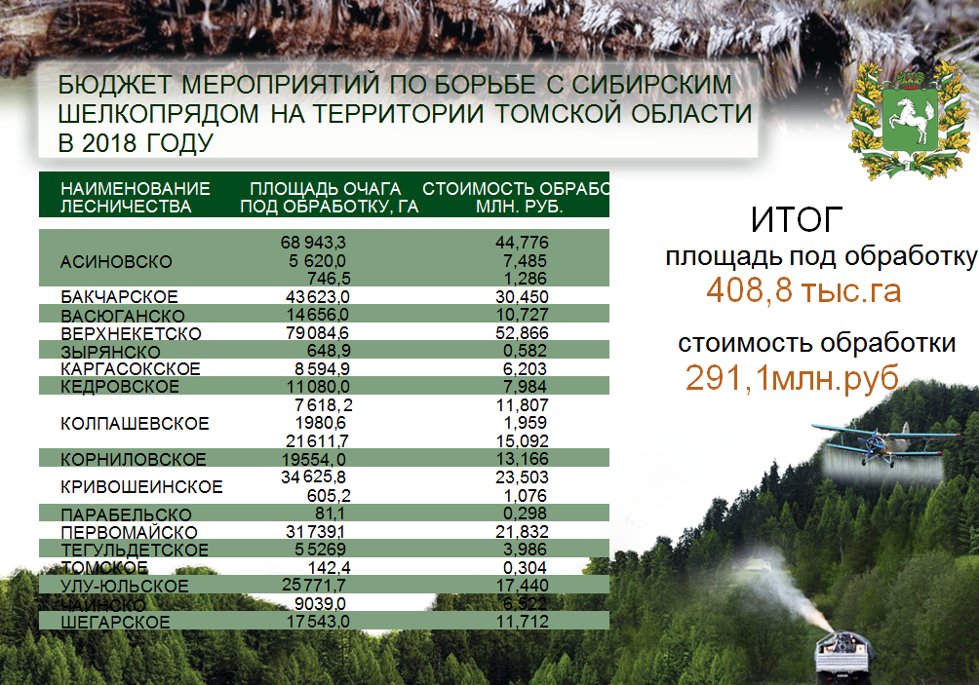
5

Slide 6
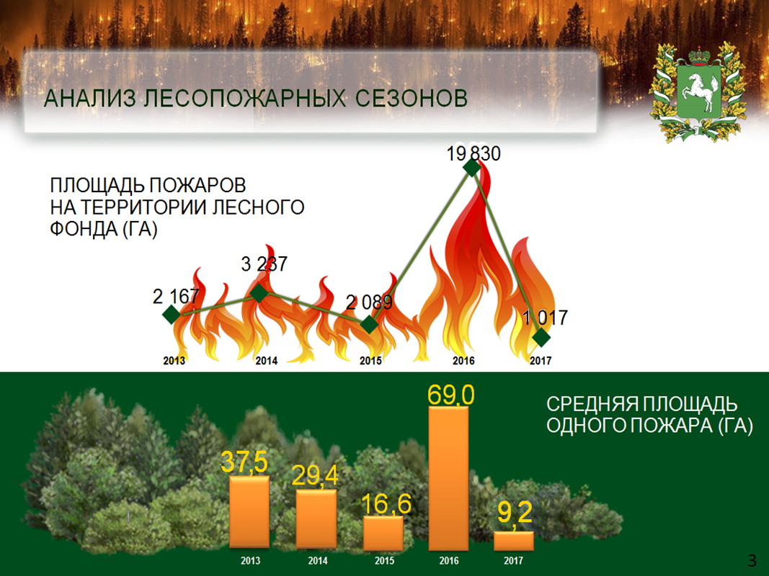

3
6

Slide 7
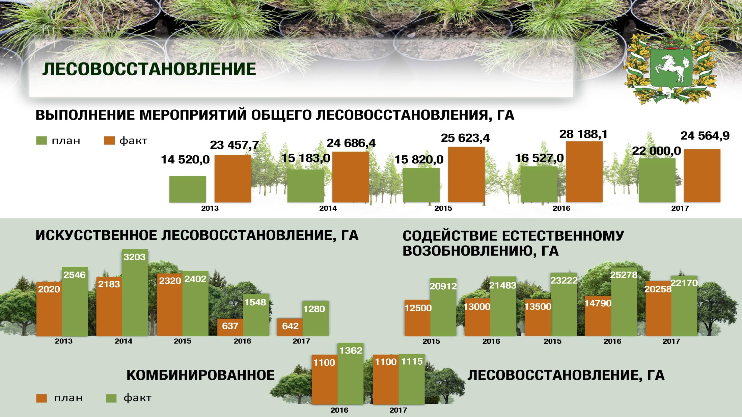
7

Slide 8
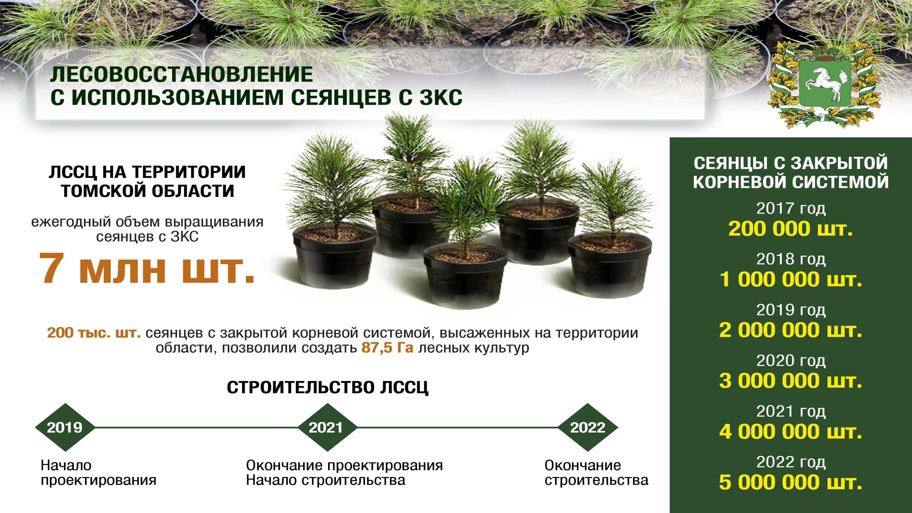
8

Slide 9
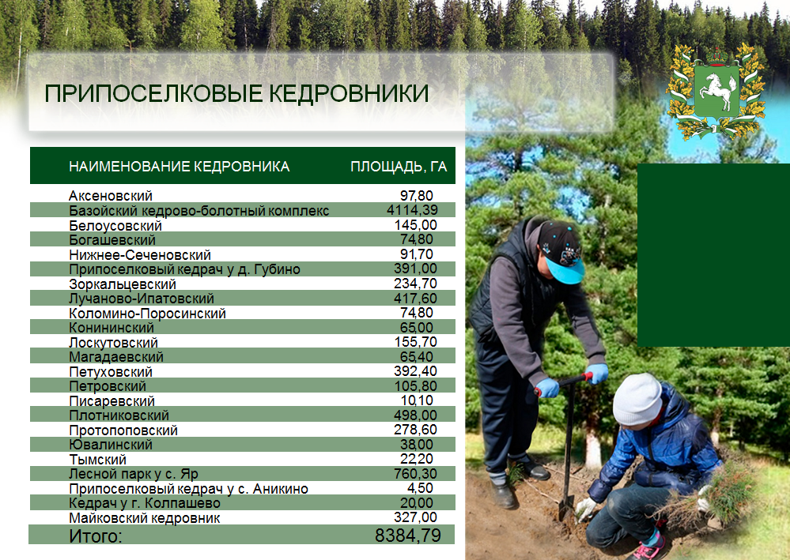
В 2018 ГОДУ ЗАПЛАНИРОВАНО ОБСЛЕДОВАНИЕ ПЛОТНИКОВСКОГО И БОГАШЕВСКОГО ПРИПОСЕЛКОВЫХ КЕДРОВНИКОВ
9

Slide 10
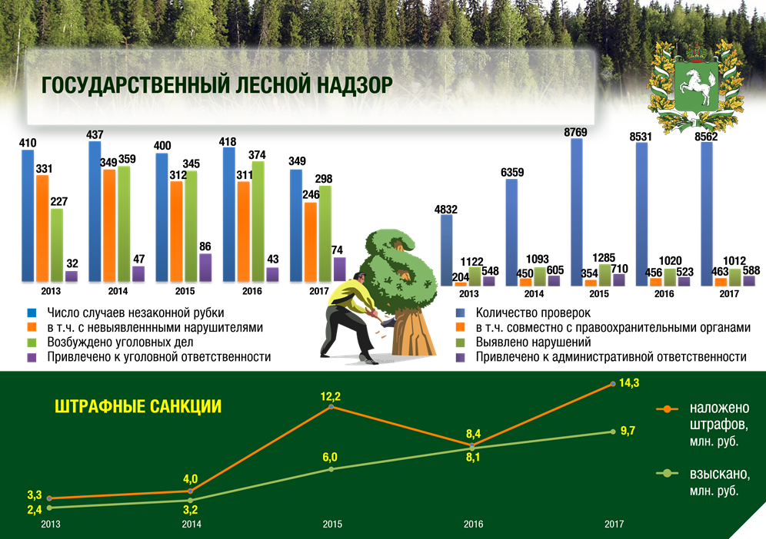
10

Slide 11
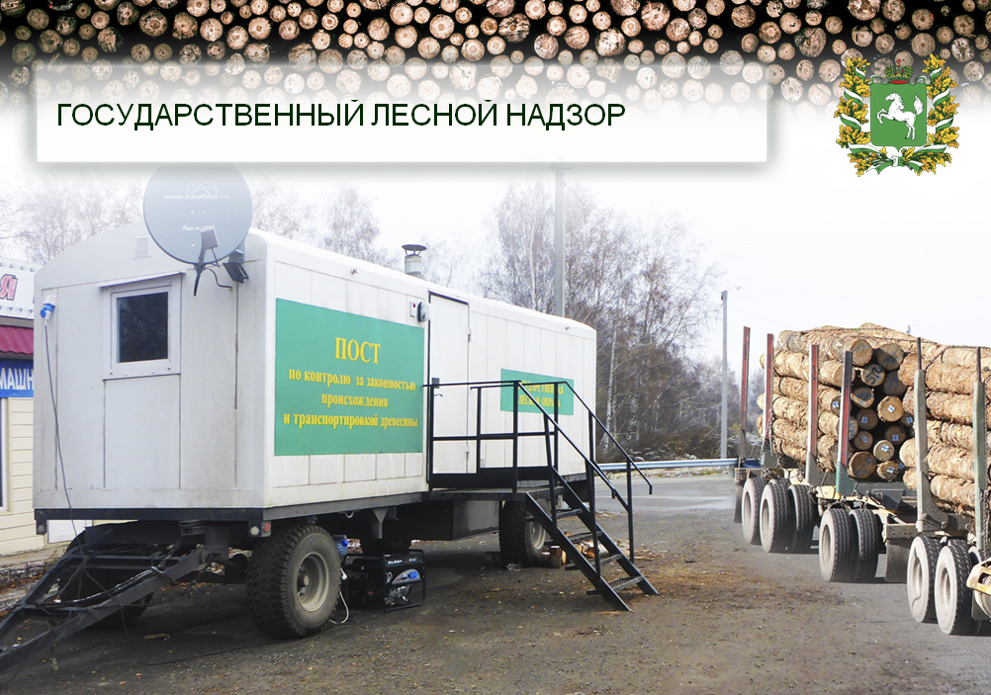
11

Slide 12

12

Slide 13
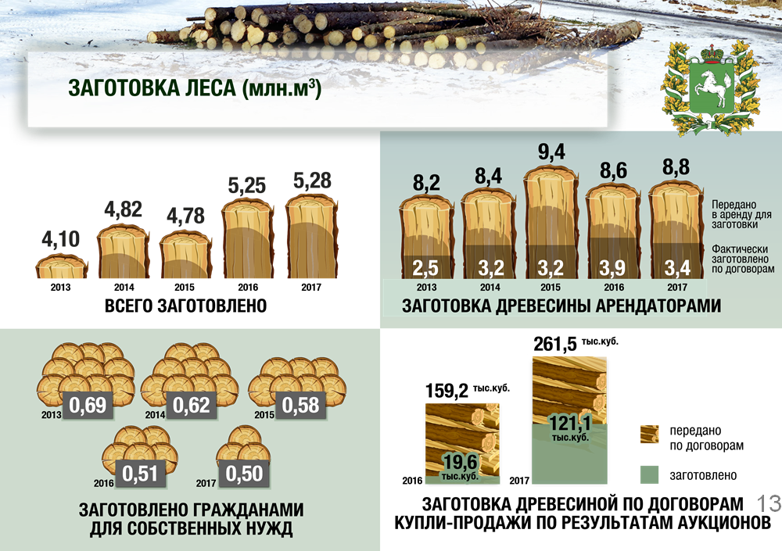

13

Slide 14
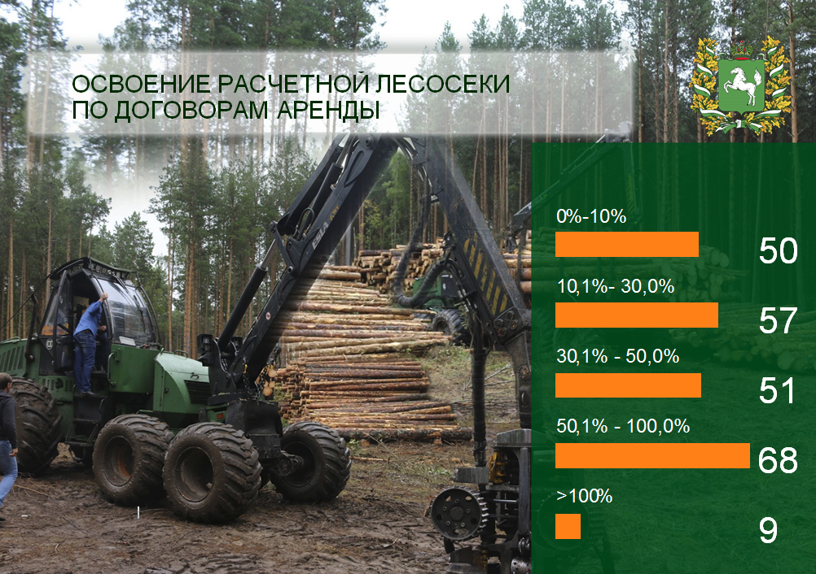
14

Slide 15
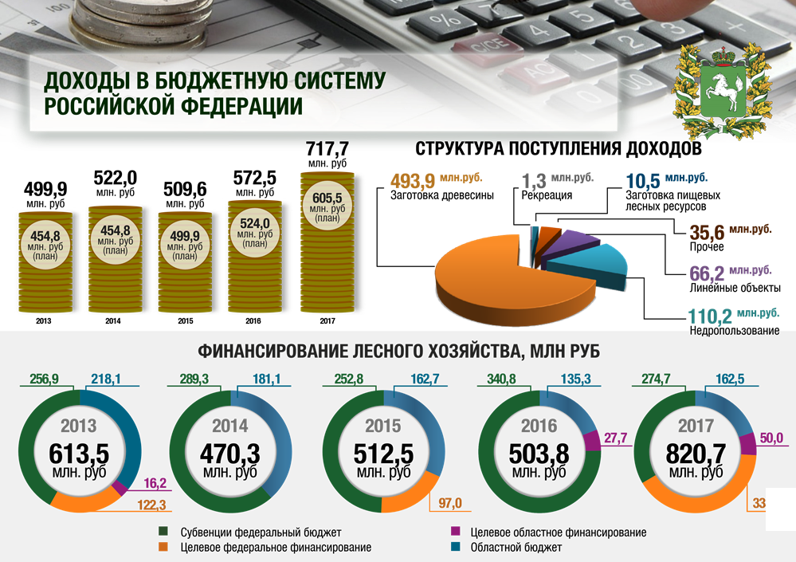
15

Slide 16
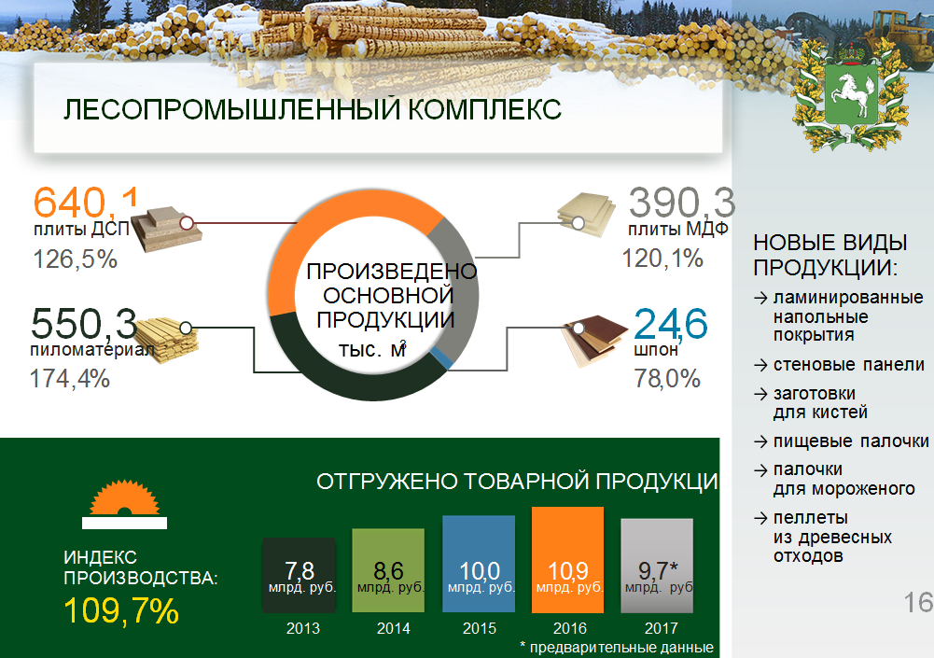
16

Slide 17
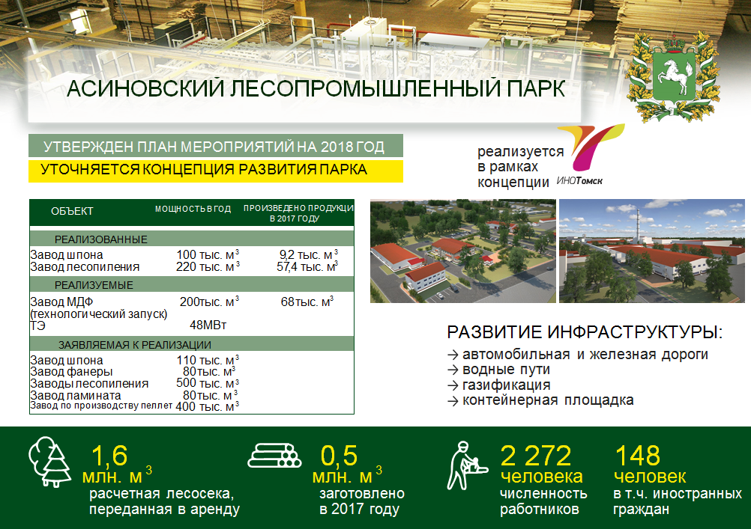
17

Slide 18
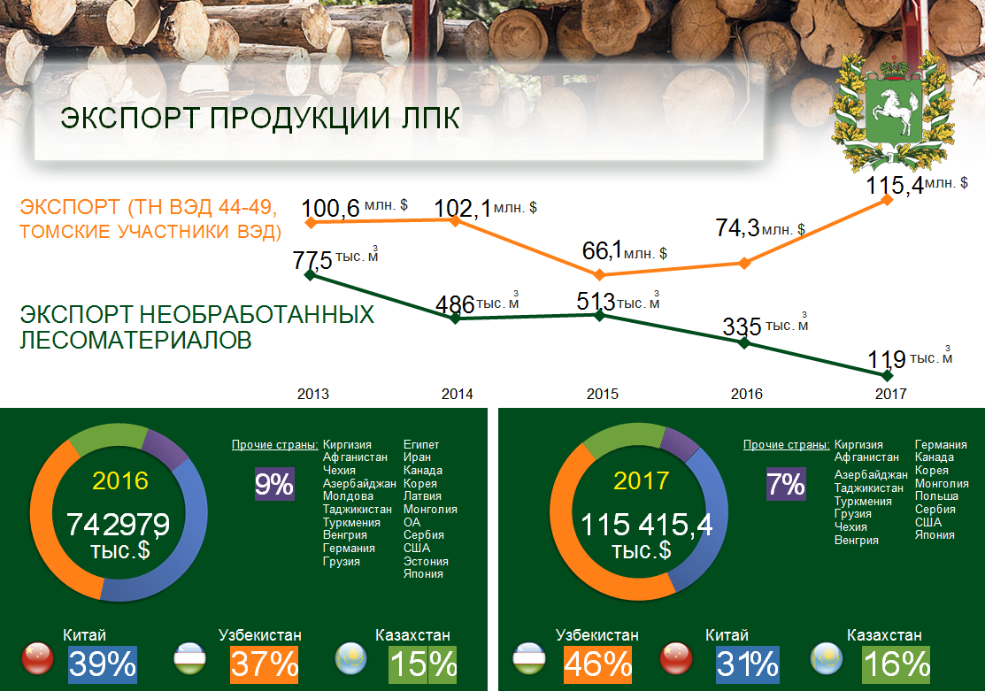
18

Slide 19
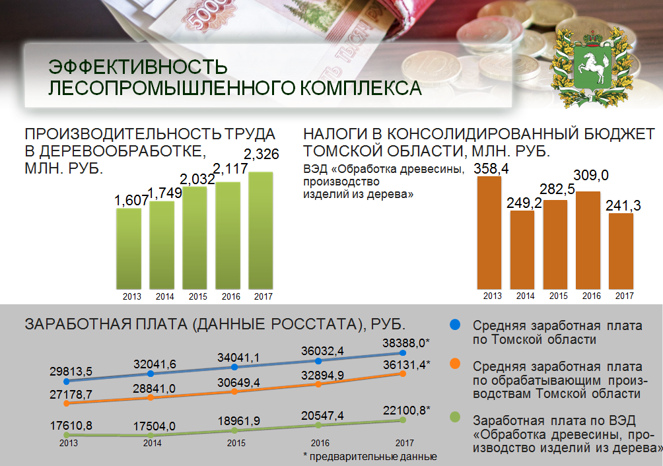

Slide 20
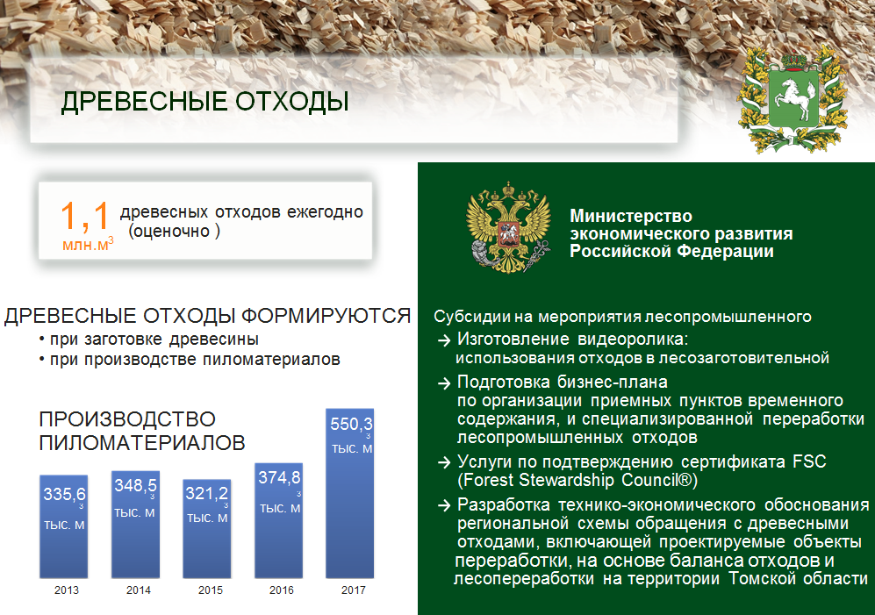
20

Slide 21
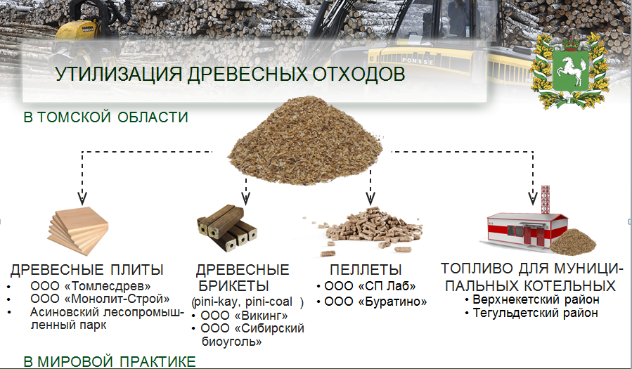
ДРЕВЕСНЫЕ БРИКЕТЫ
(ruf, nestro)
В СТРОИТЕЛЬСТВЕ
(цементно-стружечные плиты, арболит)
В СЕЛЬСКОМ ХОЗЯЙСТВЕ
(удобрение, подстилка, комовые добавки)
В ЛЕСОХИМИИ
(спирт, канифоль, скипидар, вискозные волокна)
21

Slide 22


